Slide 1
大學周遭交通事故分析
組員：
潘子珉D1014636
程湘喻M1203550
盧貫韋D0940139
羅健珉D0940511
邱聖築D1269957

Slide 2
目錄
研究動機與目的
程式運行
結果分析
程式應用
演示影片

Slide 3

研究動機與目的
調查校園500公尺內車禍發生率最高的路段
經交通部統計112年1-9月“台中市”的交通事故中，每十萬人會有高達2489人死傷。尤其在校區附近常是學生發生車禍的地點，學生是未來的棟樑，如果能統計出車禍率最高的路段，能提供給各學校的行政單位，提醒學生在該路段更需要減速慢行、注意車況，以減少車禍發生。
提供平台分析事故，減少發生車禍的機率
將調查結果對當地居民及學生做宣導，提高當地交通安全意識，並減少學生在上下學時段發生車禍的機率

Slide 4
程式運行
爬蟲讀檔 - 道安資訊查詢網
篩選資料 - 台中西屯區大學周遭交通事故
圖表顯示 - 總死傷數、年齡層、事故原因
結果分析

Slide 5
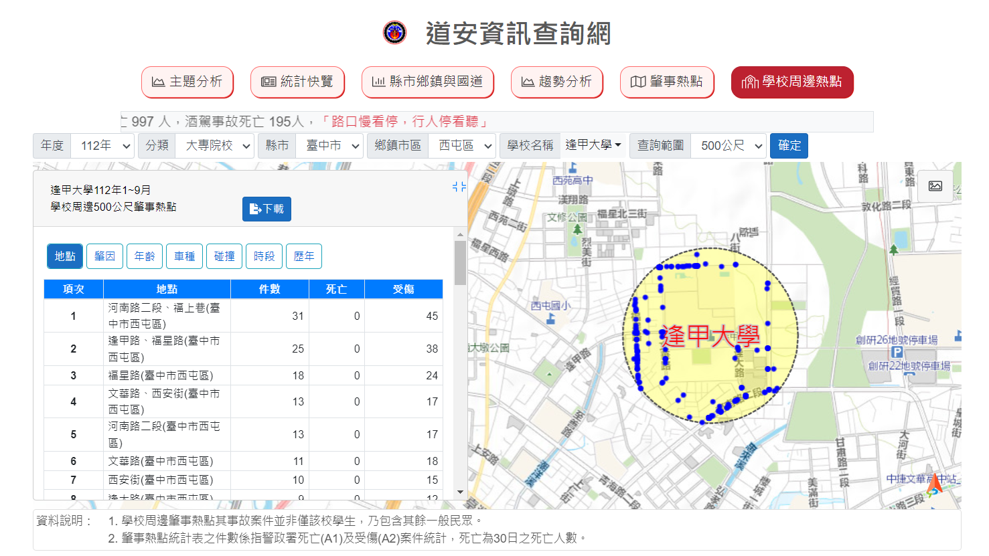

程式運行
篩選三校
逢甲
東海
僑光
https://roadsafety.tw/SchoolHotSpots

Slide 6
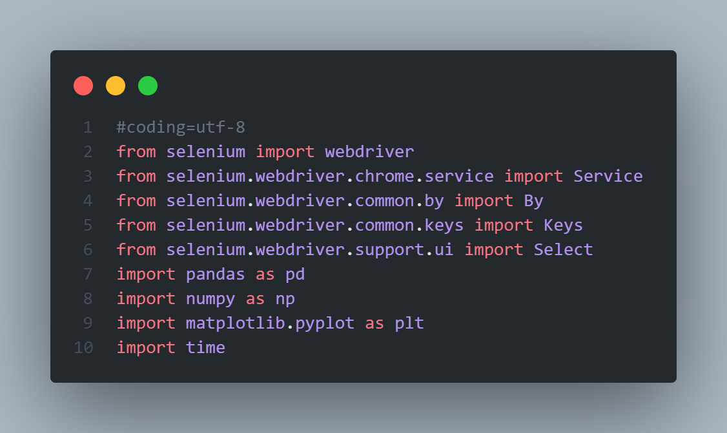
程式運行
匯入模組

Slide 7
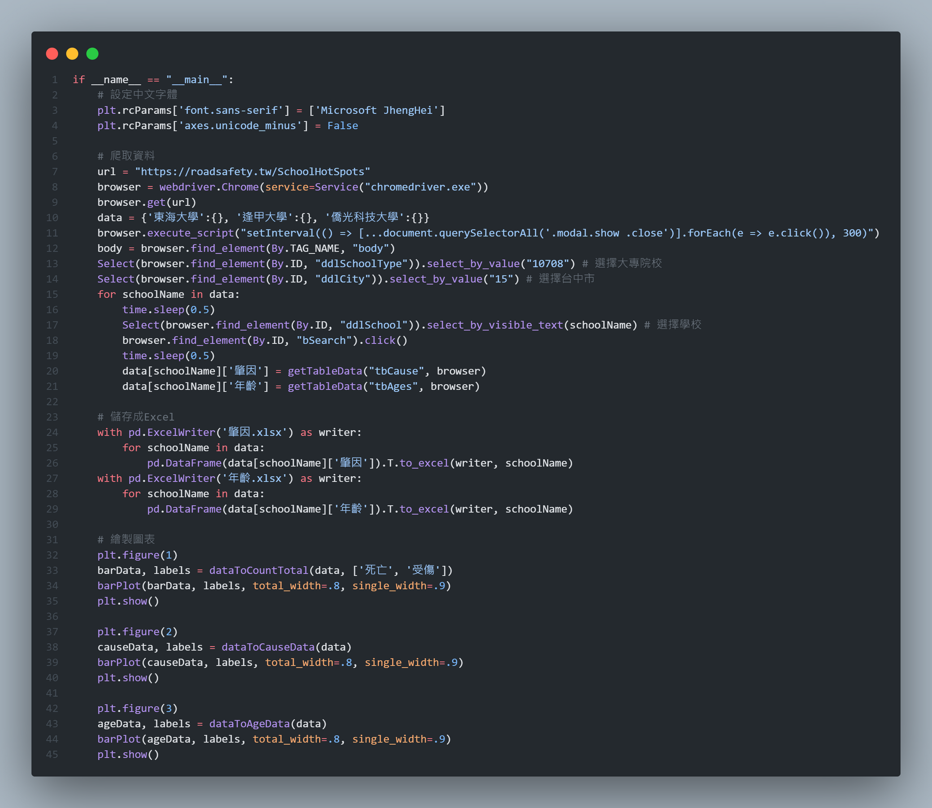
程式運行
檔案讀取

Slide 8
程式運行
儲存EXCEL
圖表繪製

Slide 9
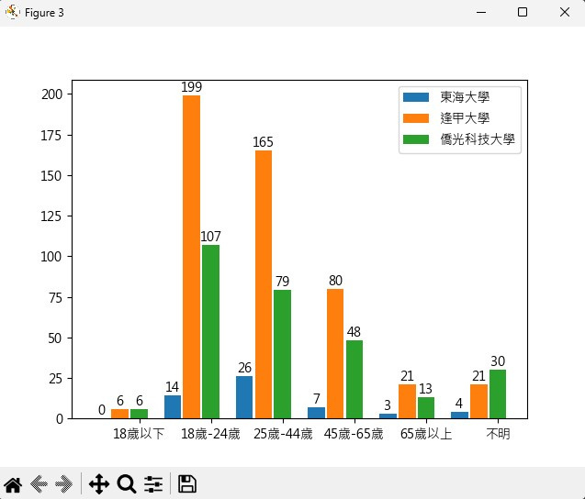
結果分析
年齡
大學生人口 > 壯年人口 > 中年人口 > 其他
跟交通部統計的「校區附近常是學生發生車禍的地點」結論一致
需要加強該校區地段的交通安全

Slide 10
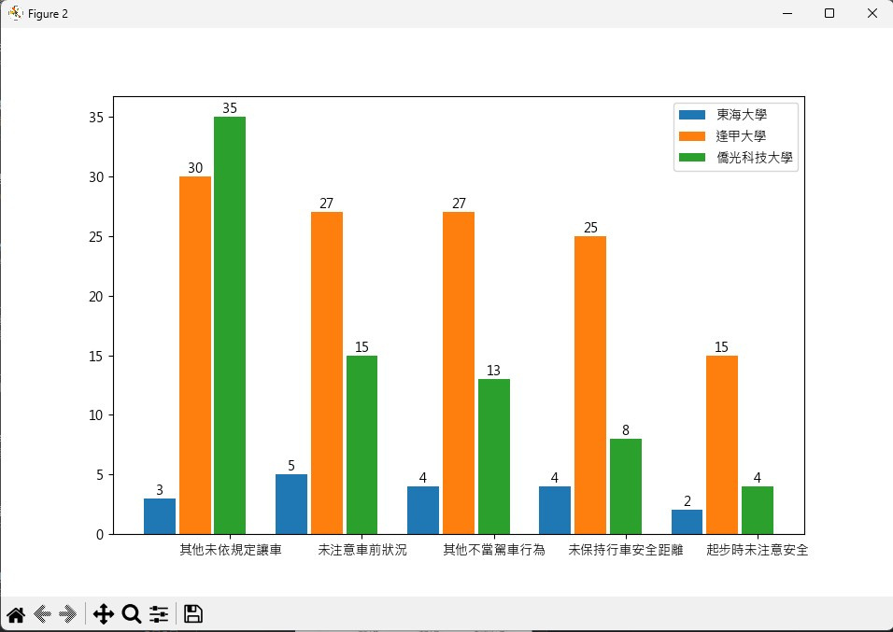
結果分析
肇事原因
從右邊圖表可以看出車禍的肇事原因，當中逢甲大學發生車禍件數位居第一，最多是未依規定讓車而導致車禍，其次則是未注意前車狀況

Slide 11
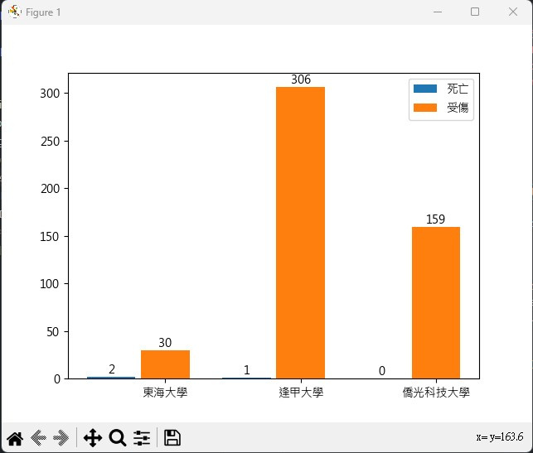
結果分析
死傷件數
經圖表指出，逢甲大學周遭的交通事故死傷件數最多，將近是鄰校僑光科大周遭的一倍。由此可知逢甲大學周遭包含夜市等交通管制、限速等，還須待加強

Slide 12

程式應用
新增一個網頁平台
提供使用者查詢
依條件爬取相應資料
輸出檔案及圖表 供檢視及下載

Slide 13
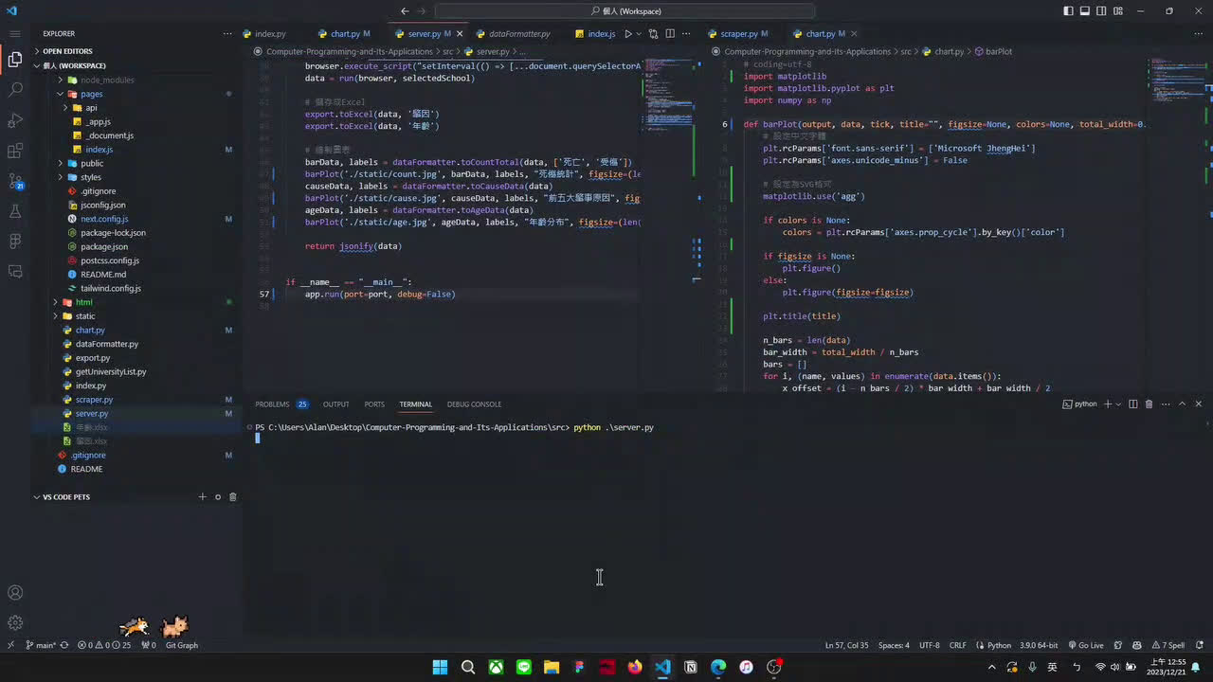
演示影片

Slide 14
THANK YOU

